Slide 1
סטודנט #1: שם מלא: תם אבן טוב ת.ז: 206124430
סטודנט #2: שם מלא: מישאל רוברט ת.ז: 208571018
שם המרצה: מיכה ברשף

Slide 2
מטלות שמומשו:
מימוש ספריית bloom filter.וקוד הדגמת חיפוש.(bloomFilter.js)
מימוש ספריית merkle tree , וקוד בצד ה full nodes.(merkleTree.js)
קוד בדיקת קיום\אי קיום עיסקה בצד הארנק הקל. והדגמת אימות טרנזקציה של עיסקה ב - Wallet-SPV. או חוסר קיום של טרנזקציה בבלוקצ'יין. (Main6)
הדפסת תוצרת המאזן של כל ארנק, ופרמטרים סופיים .
קוד שריפת המטבעות.
מטלות שלא מומשו:
30 עסקאות בין הצמתים מוגדרות ב MemPool (נרשמות בקובץ לקריאה באיתחול פעם אחת) .
קוד בניית בלוקציין כל 5-10 שניות . (ניתן להוסיף בלוק אך לא אוטומטית כל 5 שניות)
תגמול לכורה בגין עידפות הכנסת העיסקה לבלוק 1 מטבע .

Slide 3
npm install bloom-filters –save
npm install merkletreejs
Npm install
pip install secp256k1
pip install pycryptodomex
הוראות התקנה:

Slide 4
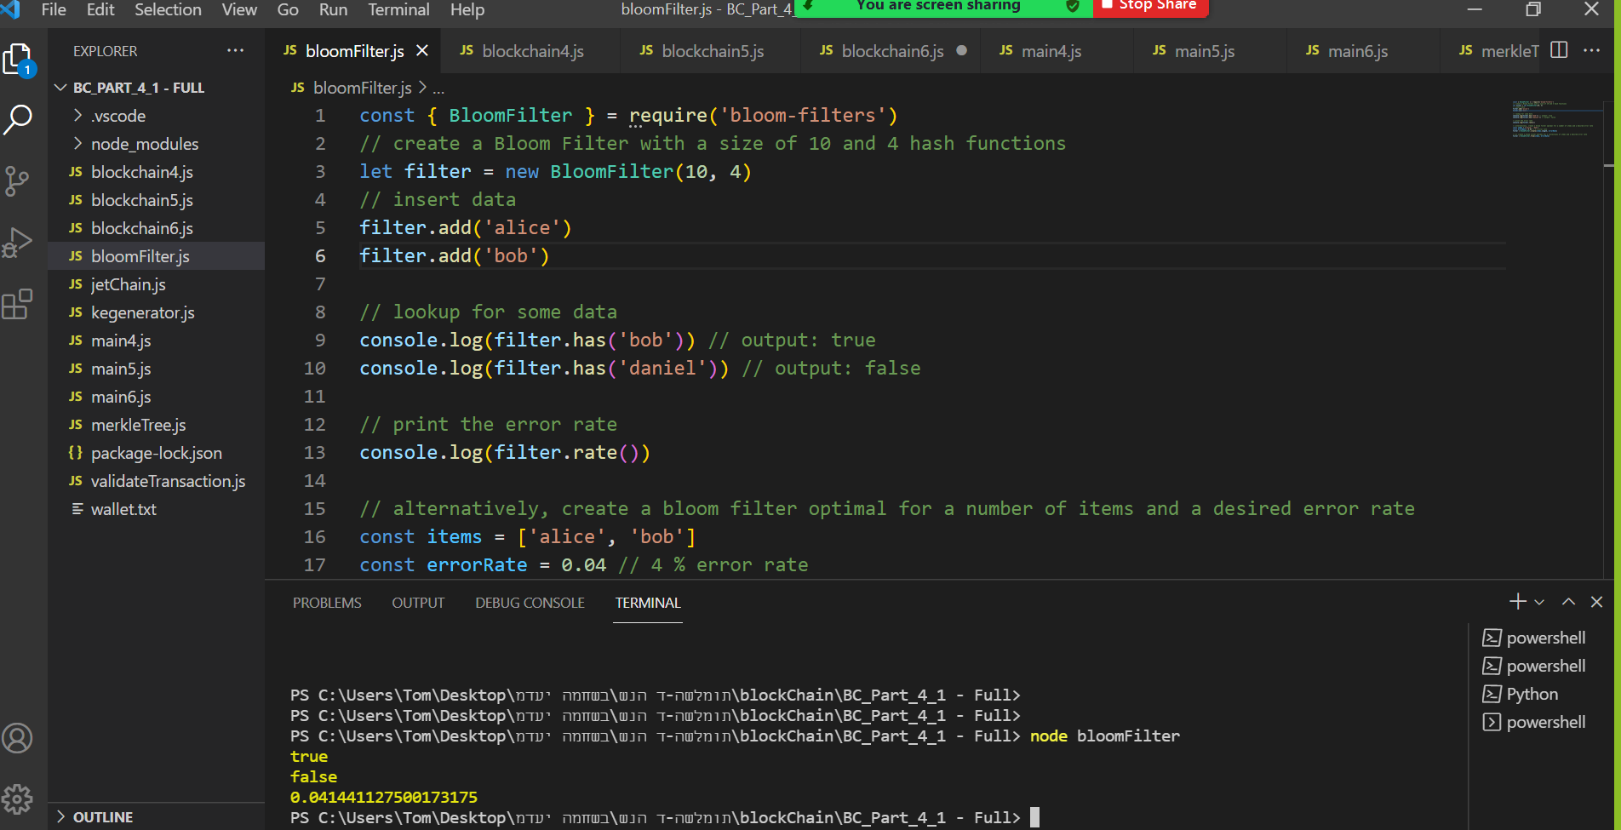
Bloom-Filter
יבאנו את הספריה ויצרנו מבנה נתונים מסוג bloomFilter.
הכנסנו לתוכו ערכים ובדקנו האם קיימים במבנה ומה אחוז השגיאה

Slide 5
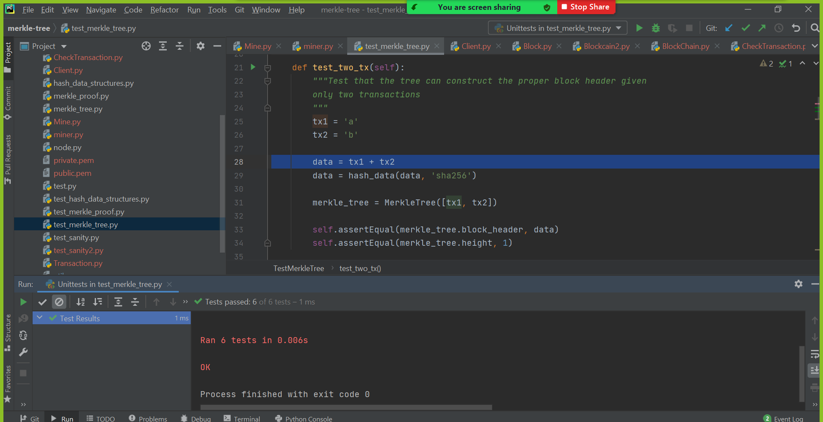
MerkleTree
יבאנו את הספריה ויצרנו מבנה נתונים מסוג MrekleTree.
הכנסנו לתוכו טרנזקציות ובדקנו האם הhash שבעלה שעל העץ שווה לhash של הטרנזקציות

Slide 6
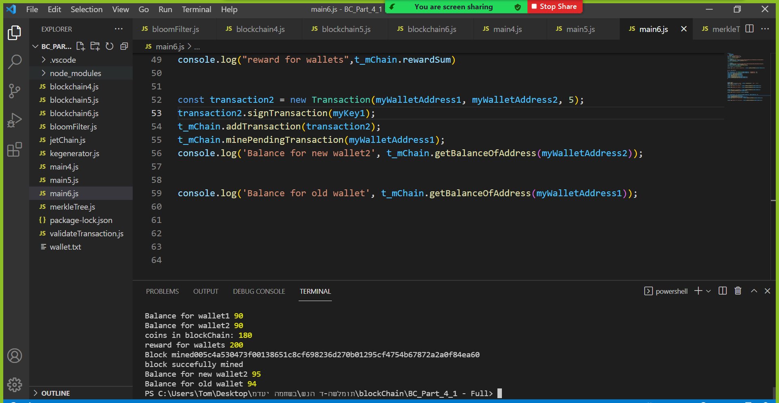
העברה של מטבעות מארנק לארנק
כאן ניתן לראות את ארנקראשון מעביר לארנק שני 5 מטבעות.
ארנק אחד מקבל פרס של 10 כשנשרף ממנו טמבע אחד בשל היותו חלק מהבלוק הראשון

Slide 7
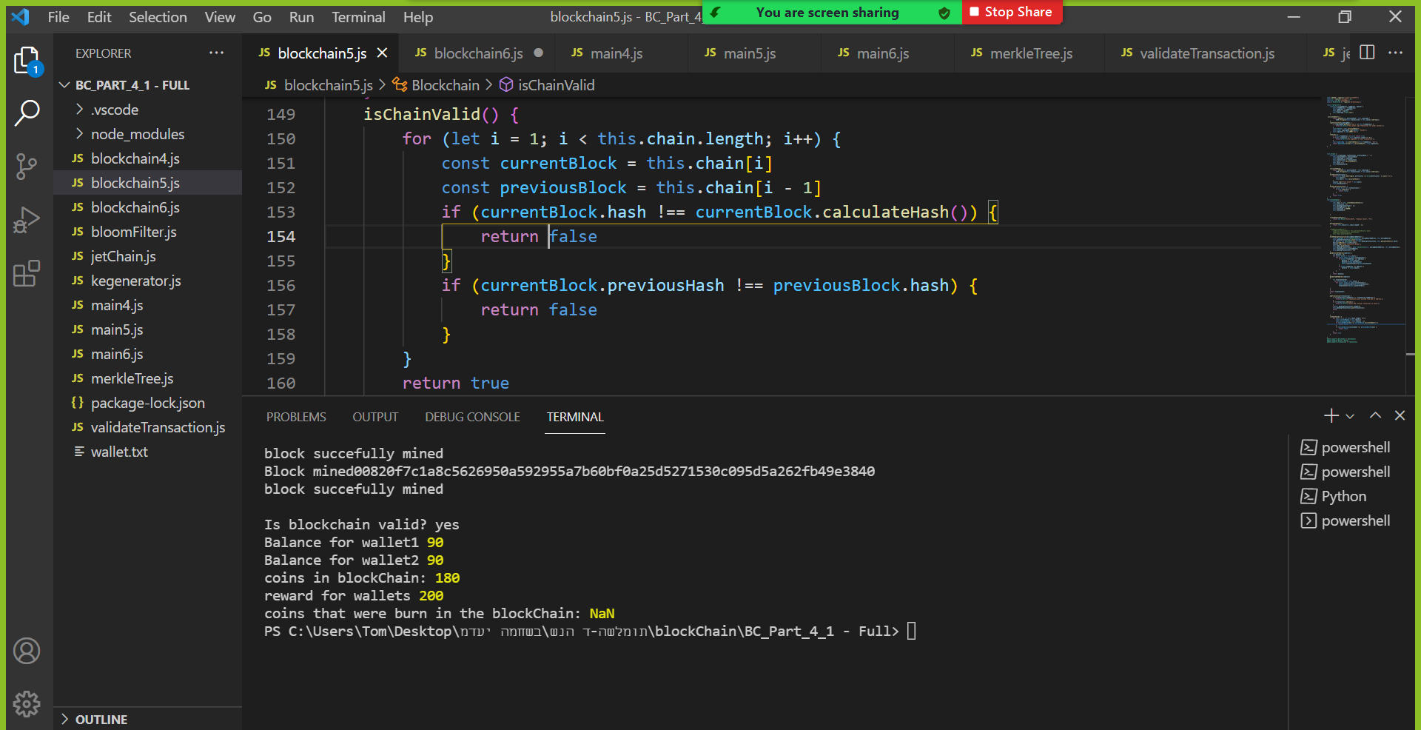
ביצוע אימות לכל הבלוקים בשרשרת
אימות מתבצע על ידי בדיקת הhash של כל אחד מהבלוקים והשוואתו לבלוק הקודם. (ניתן לראות שלכל אחד מהארנקים היה 100 מטבעות )

Slide 8
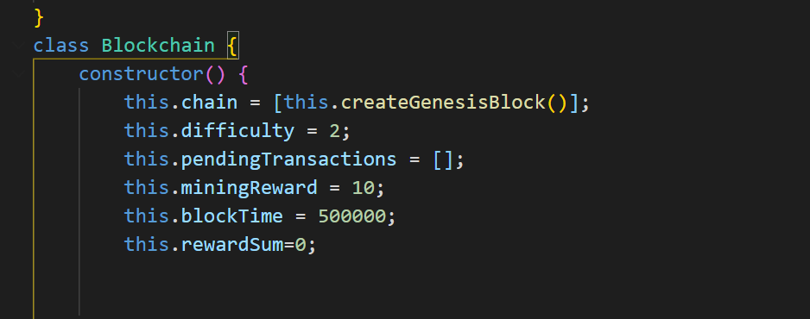
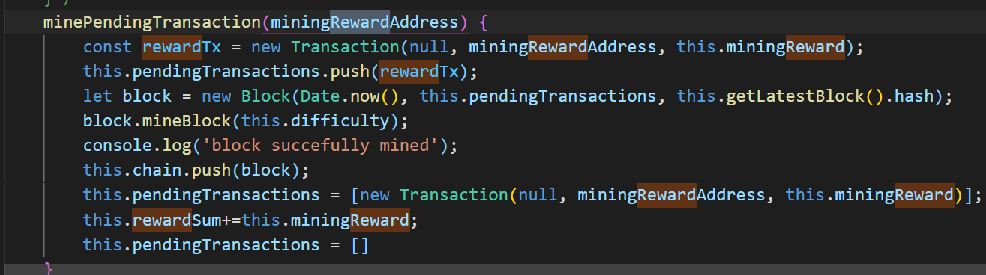
תגמול כרית בלוק
אימות מתבצע על ידי בדיקת הhash של כל אחד מהבלוקים והשוואתו לבלוק הקודם. (ניתן לראות שלכל אחד מהארנקים היה 100 מטבעות )

Slide 9
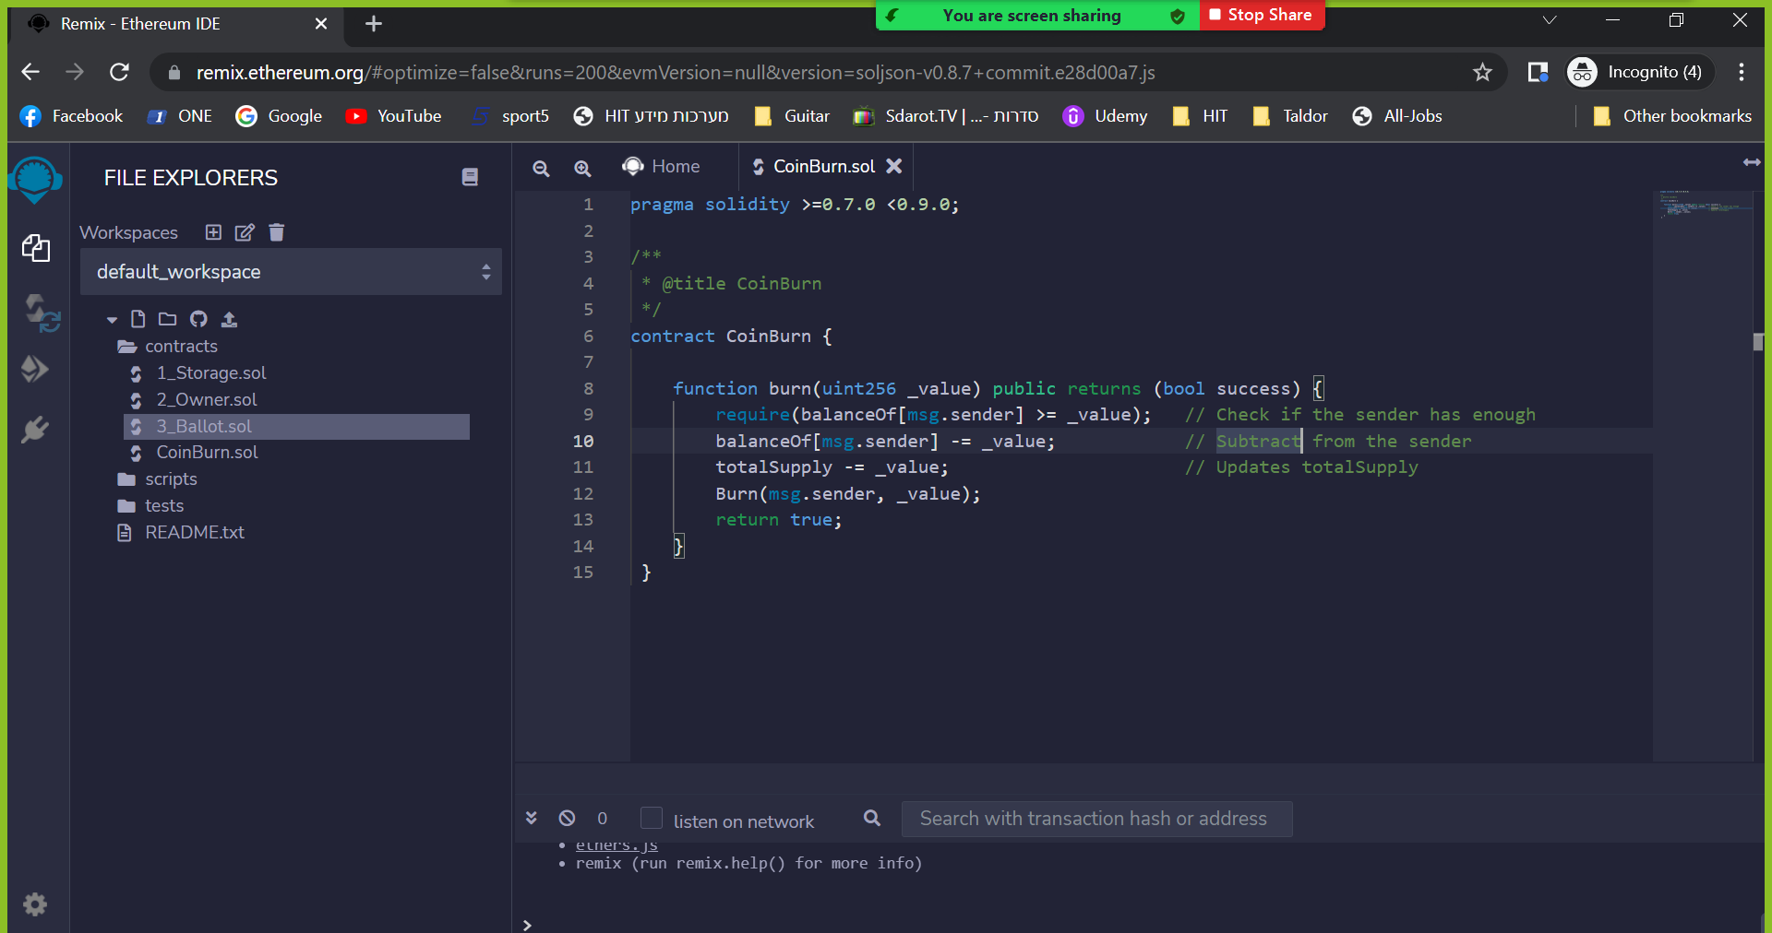
שריפת המטבעות
לא הצלחנו לבצע שריפה תקינה של מטבעות אך מצאנו קטע קוד בסולידיתי שמבצע זאת.

Slide 10
שריפת המטבעות
לא הצלחנו לבצע שריפה תקינה של מטבעות אך מצאנו קטע קוד בסולידיתי שמבצע זאת.

Slide 11
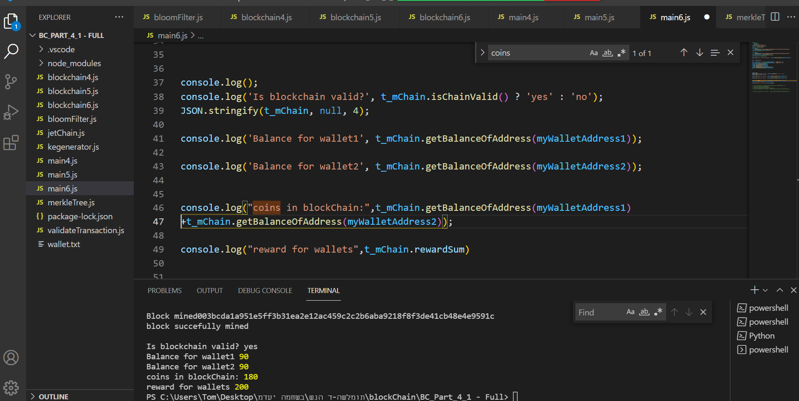
סיכום ופלט נתוני העסקאות
ניתן לראות כמה מטבעות יש בכל ארנק וכמו כן כמה מהם הגיעו מפרס (כולם), וכמה מטבעות סהכ יש ברשת.

